Slide 1
變更背景顏色

Slide 2
點選標題投影片

Slide 3
點選「背景」

Slide 4
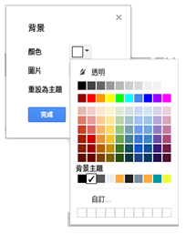
選擇背景顏色

Slide 5
點擊「完成」

Slide 6
套用背景顏色

